Slide 1
ФОНД РАЗВИТИЯ ДАЛЬНЕГО ВОСТОКА
ПОДДЕРЖКА ИНВЕСТИЦИОННЫХ ПРОЕКТОВ В СУБЪЕКТАХ ДФО

Slide 2
Фонд развития Дальнего Востока
Подать заявку на финансирование
можно на сайте Фонда

Slide 3
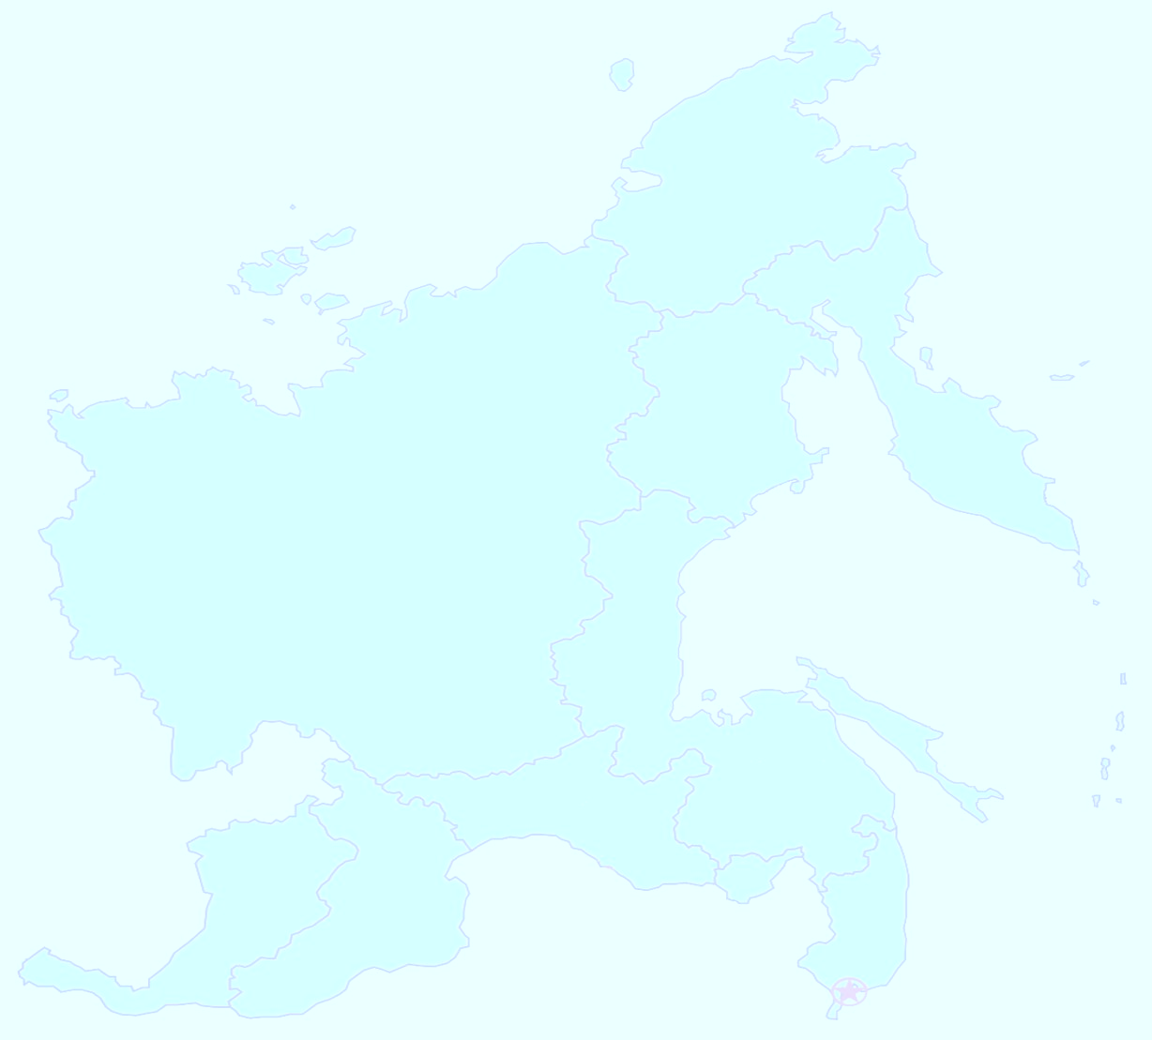
Критерии отбора проектов:
Фонд развития Дальнего Востока
География деятельности: ДФО и Арктика
Инвестиции в инфраструктуру и производственные объекты
Проекты от 500 млн. рублей
Инициатор - финансово устойчивая компания с доказанным опытом реализации подобных проектов
Инвестпроект по созданию нового или расширению существующего предприятия
Проект признан приоритетным в целях финансирования за счет средств Фонда в соответствии с Методикой отбора инвестиционных проектов, планируемых к реализации на территориях Дальнего Востока

Slide 4
Условия предоставления средств:
Фонд развития Дальнего Востока
Уровень участия Фонда - не более 1/3 стоимости инвестиционного проекта
Средства Фонда предоставляются в форме долгового или акционерного капитала
Доходность инвестиций Фонда – 5 % годовых
Срок возврата – до 10 лет
Возвратность инвестиций Фонда должна быть обеспечена ликвидным залогом, поручительствами и гарантиями инициатора и/или надежных поручителей

Slide 5
Перечень документов:
Фонд развития Дальнего Востока
Бизнес-план и финансовая модель инвестиционного проекта
Бухгалтерская отчетность по РСБУ, МСФО, либо управленческая в отношении компании-инициатора проекта
Регистрационные и контактные данные компании-инициатора
Резюме топ-менеджмента компании-инициатора
Презентационные материалы

Slide 6
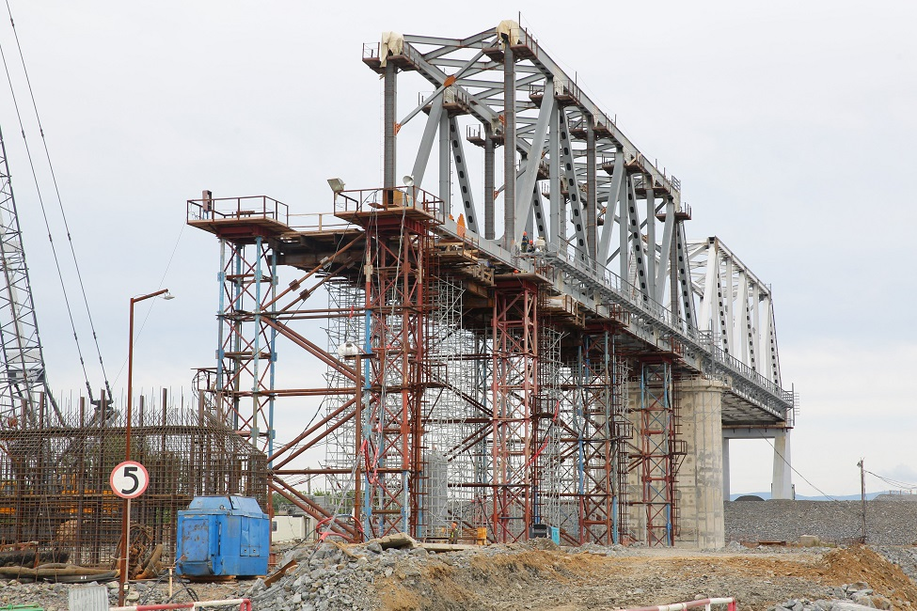
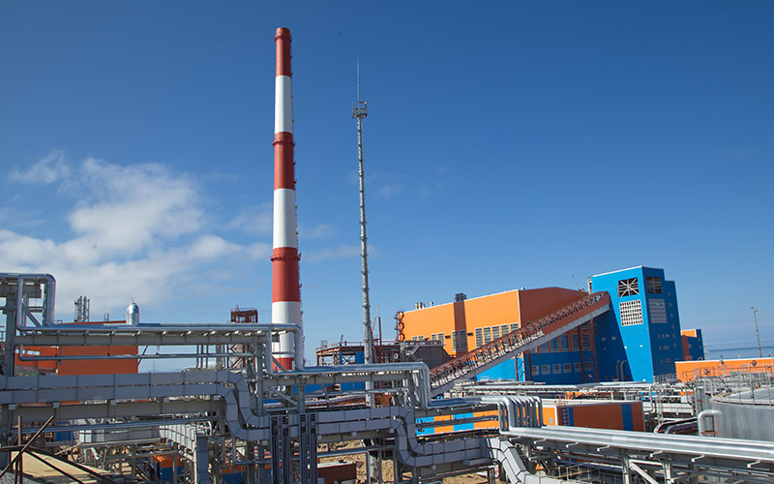
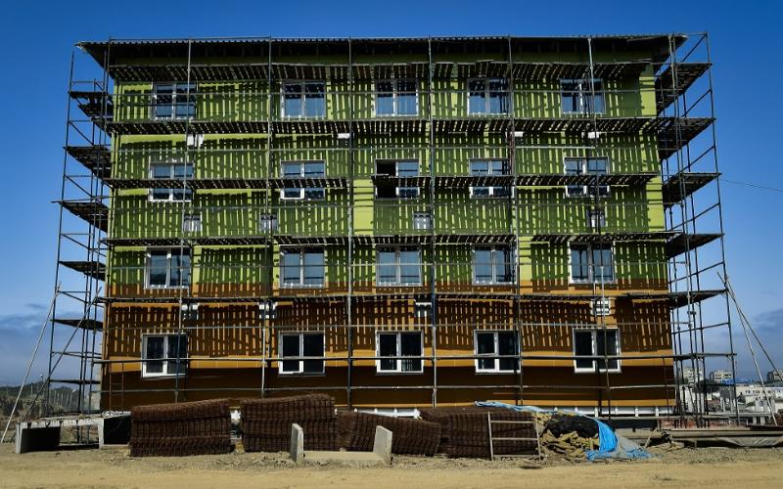
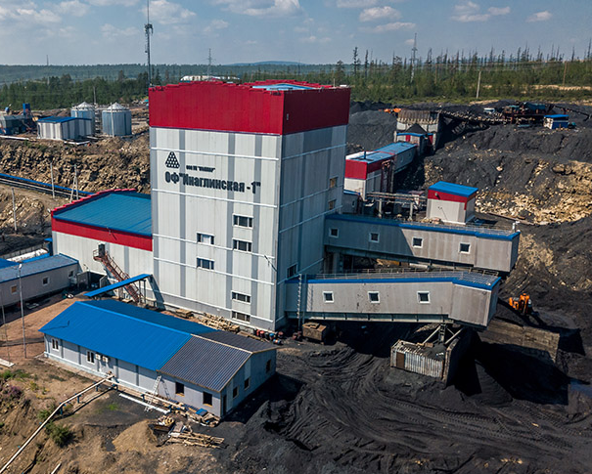
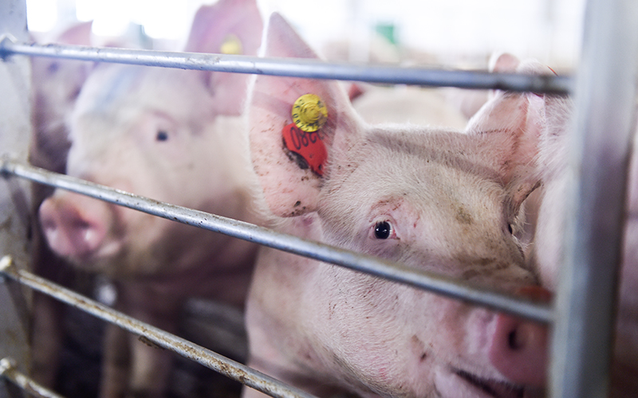
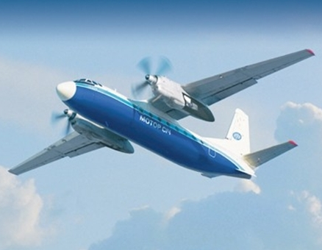
Реализуемые проекты:
Фонд развития Дальнего Востока
Строительство трансграничного мостового перехода через р. Амур в Еврейской автономной области
Стоимость – 10,0 млрд. руб.
Инвестиции Фонда - 2,5 млрд. руб.
Cтроительство Cахалинской ГРЭС-2 с объектами внеплощадочной инфраструктуры
Стоимость – 46,3 млрд. руб.
Инвестиции Фонда – 5 млрд. руб.
Строительство верфи и объектов социальной инфраструктуры для сотрудников комплекса «Звезда»
Стоимость – 11,0 млрд. руб.
Инвестиции Фонда - 3,3 млрд. руб.
Строительство горно-обогатительного комплекса Инаглинский
Стоимость – 57,0 млрд. руб.
Инвестиции Фонда - 4,0 млрд. руб.
Создание свиноводческого комплекса мощностью до 77 тыс. т
Стоимость – 29,5 млрд. руб.
Инвестиции Фонда – 5 млрд. руб.
Комплексный проект развития сети воздушных перевозок на Дальнем Востоке (малая авиация)
Стоимость – 1,2 млрд. руб.
Инвестиции Фонда – 0,25 млрд. руб.

Slide 7
Фонд развития Дальнего Востока
Получить информацию об условиях кредитования и обратиться за финансированием можно в отделениях банков-партнеров:

Slide 8
Программа «Доступный кредит для МСП»
Фонд развития Дальнего Востока
Кредиты на пополнение оборотного капитала
Срок - до 3-х лет.
Ставка - до 10% годовых
Кредиты на инвестиции
Срок -до 10 лет
Ставка - до 9,2% годовых
Цели кредитования:
финансирование текущей деятельности в ДФО
приобретение и ремонт основных средств для деятельности в ДФО
строительство и реконструкция зданий, сооружений, помещений в ДФО

Slide 9
Обязательные требования к заемщику:
Фонд развития Дальнего Востока
соответствие заемщика требованиям ст. 4 Федерального закона № 209-ФЗ
субъект МСП зарегистрирован на территории ДФО
соблюдение целевого характера использования средств
производство товаров (работ, услуг) на территории ДФО
отсутствие просроченной задолженности по налогам, сборам и т. д.
не применяются процедуры несостоятельности (банкротства)
средства не выдаются компаниям нефтегазовой промышленности, а также занимающимся производством алкоголя, табака, игорным бизнесом

Slide 10
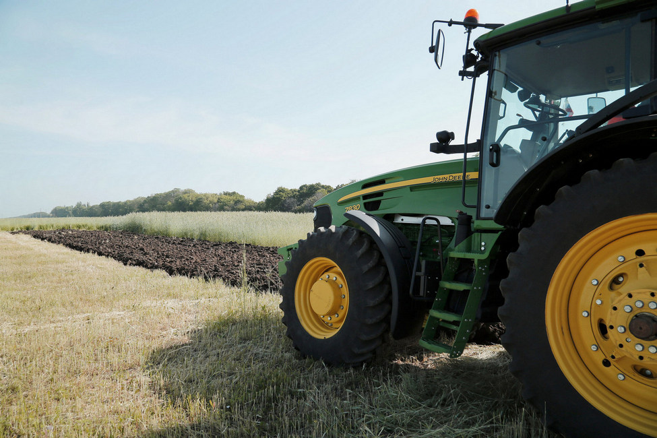
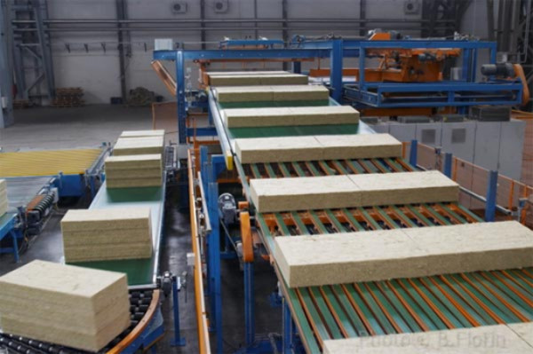
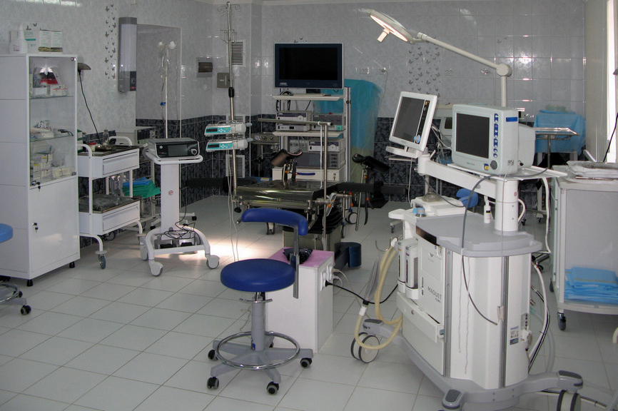
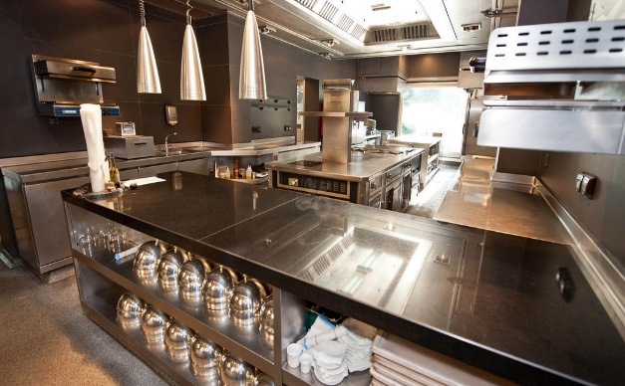
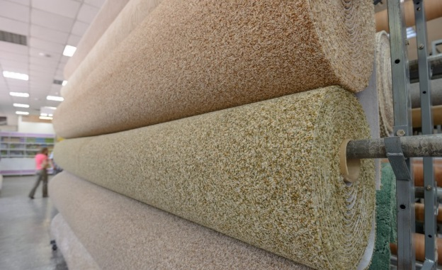
Реализуемые проекты:
Фонд развития Дальнего Востока
Приобретение новой сельхозтехники
Процентная ставка – 12%
Срок возврата – 7 лет
Расширение производства стройматериалов
Процентная ставка – 12,4%
Срок возврата – 5 лет
Закупка медицинского оборудования
Процентная ставка – 12,5 %
Срок возврата – 3 года
Открытие нового кафе
Процентная ставка – 12,25%
Срок возврата – 10 лет
Производство и продажа строительных материалов
Процентная ставка – 10,4 %
Срок возврата – 1,5 года

Slide 11
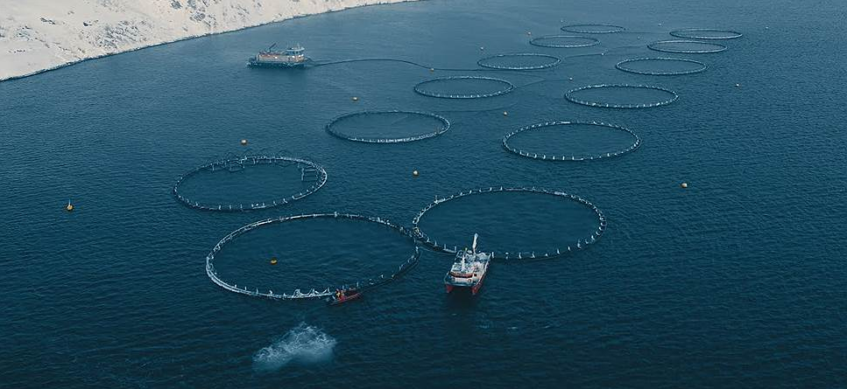
Фонд развития Дальнего Востока
ИНТЕРНЕТ-СЕРВИС
для инвесторов в аквакультуру
Фонд развития Дальнего Востока разработал систему удаленного формирования рыбоводных участков в морях Дальнего Востока и их распределения через электронные торги
http://aquavostok.ru/

Slide 12
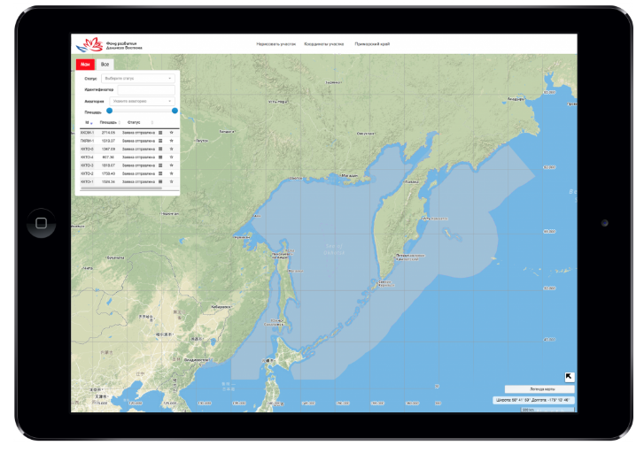
Преимущества онлайн-сервиса:
Фонд развития Дальнего Востока
Интерактивная карта доступных участков
Самостоятельное определение границ будущего рыбоводного участка
Приобретение выбранного участка через систему электронных торгов.
Сокращение времени на сбор документов и подготовку к аукционам со 180 до 80 дней
Принятие инвестиционных решений не выходя из офиса

Slide 13
Фонд развития Дальнего Востока
ДАЛЬНЕВОСТОЧНЫЙ ФОНД
развития и внедрения высоких технологий
Фонд инвестирует в инновационные проекты, связанные с трансфером технологий из-за рубежа, расширением и модернизацией производства технологичной продукции
www.vostokventures.ru

Slide 14
Принципы работы Фонда:
Фонд развития Дальнего Востока
Фонд создан при участии ФРДВ, РОСНАНО, РВК
Объем Фонда – 10 млрд. рублей
Фонд предоставляет финансирование в виде инвестиций в акционерный капитал
Поддержка предоставляется компаниям, работающим в ДФО
Финансируются перспективные проекты в различных отраслях высокотехнологичной промышленности Дальнего Востока
максимальный размер инвестиции в один проект – 490 млн. рублей

Slide 15
Профиль потенциальной портфельной компании:
Фонд развития Дальнего Востока
Высокотехнологичная российская или иностранная компания, оперирующая на быстрорастущих рынках, в том числе: энергетики, химической промышленности, медицинских и информационных технологий, интернета вещей, сельского хозяйства, производства новых материалов и других.
Компания уже имеет:
- готовый продукт/услугу, обладающий конкурентными преимуществами; - как минимум опытное производство и продажи от пилотных контрактов; - находится в точке безубыточности или планирует выйти на нее в ближайший год/полтора; - сформированную клиентскую базу.

Slide 16
Инвестиционные средства могут направляться на:
Фонд развития Дальнего Востока
развития бизнеса в дальневосточном регионе
модификации и улучшения характеристик продукта/услуг
перевода опытного производства в серийное
масштабирования продаж и выходов на новые рынки

Slide 17
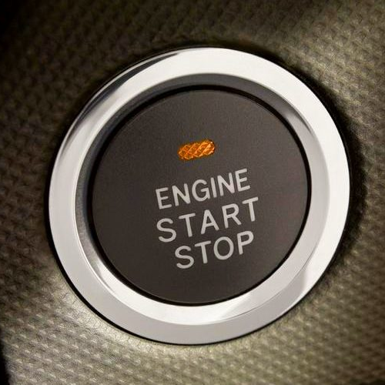
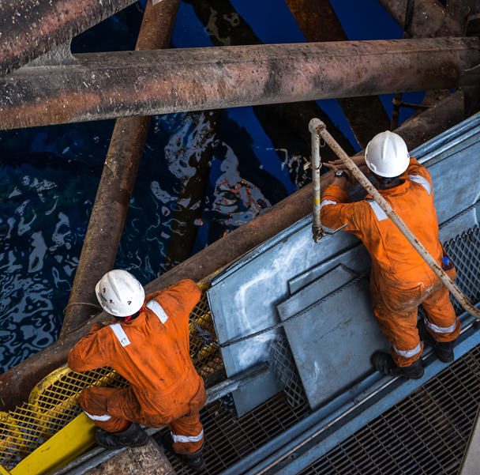
Реализуемые проекты:
Фонд развития Дальнего Востока
Мультикубик
190 млн рублей
Разработка современных портативных диапроекторов Cinemood с offline и online доступом к детскому и семейному видео-контенту
Hotlead
75 млн рублей
Сервис облачной телефонии для бизнеса со встроенной виртуальной АТС и телефонными номерами в 115 городах России и 75 странах мира
Titan Power Solution
60 млн рублей
Разработка систем на основе суперконденсаторных и гибридных накопителей для транспорта, энергетики и промышленности
Visitech
100 млн рублей
Разработка IT-решений для автоматизации охраны труда, промышленной и экологической безопасности на базе искусственного интеллекта

